Slide 1
Aprendiz mestre

Slide 2
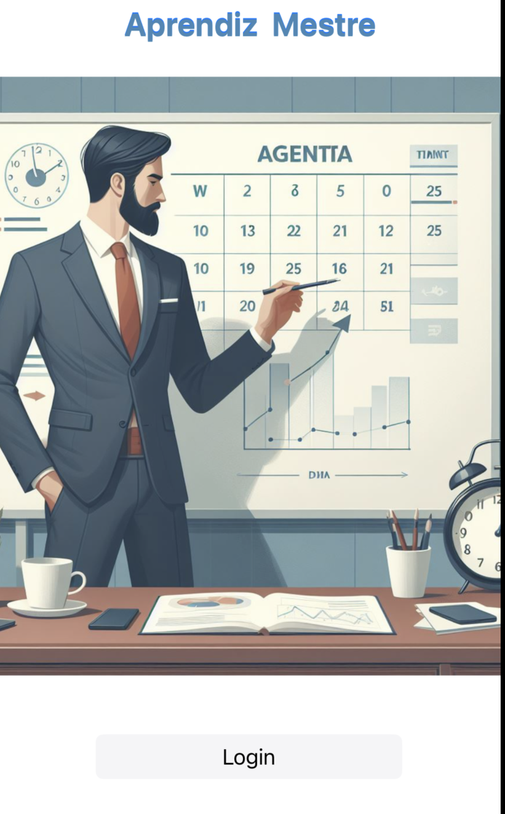
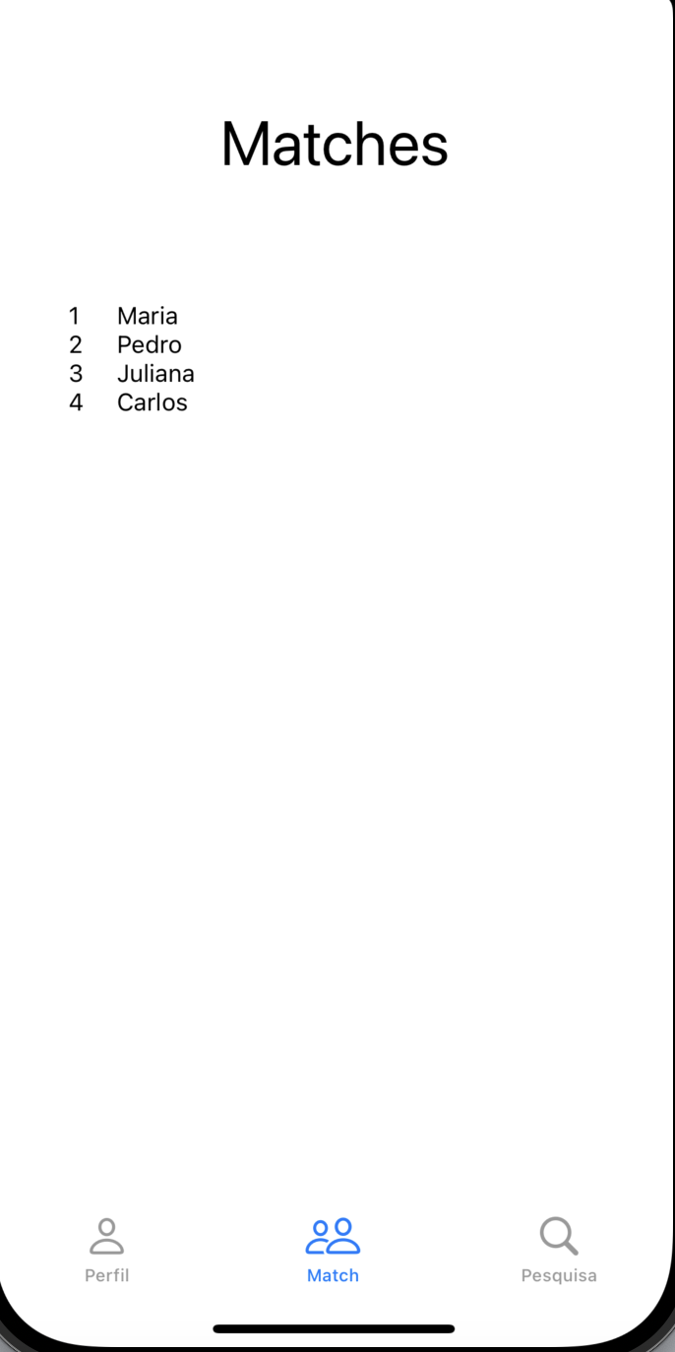
Prints

Slide 3
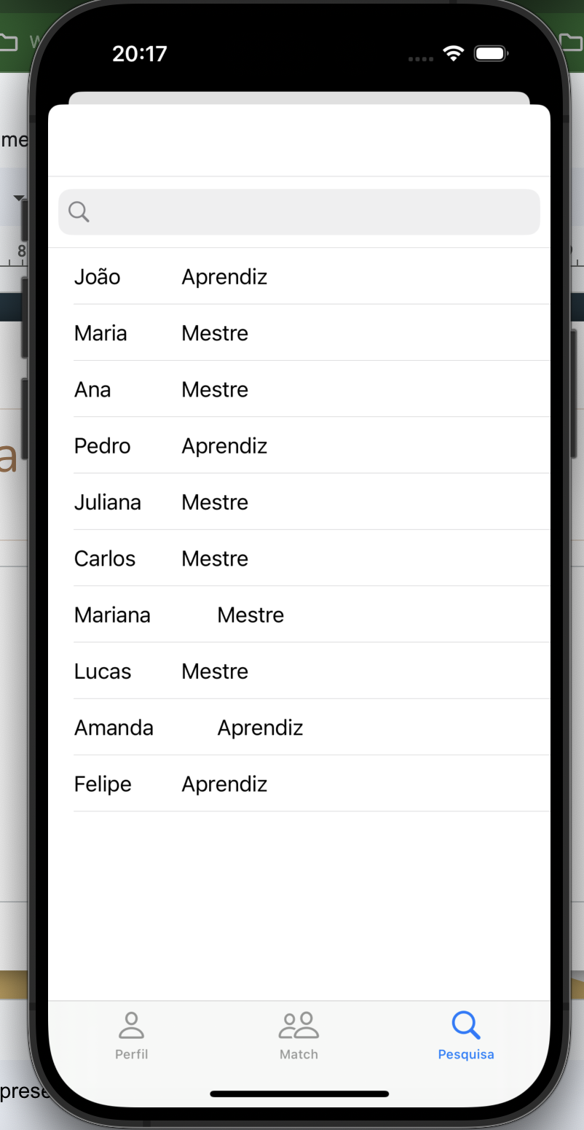
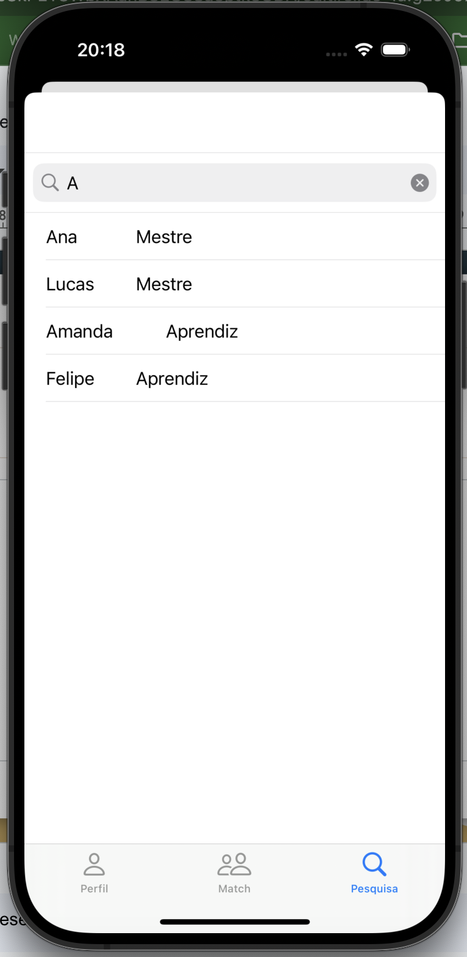
Pesquisando por nome, formacao academica , experiencia e etc

Slide 4
Ferramentas
utilizei swift e storyboard e algumas bibliotecas como Foundation, userNotification e UiKit para este projeto

Slide 5
Diferenciais
como eu fiz basicamente apenas o obrigatório eu diria que a pesquisa dinâmica e um item a ser considerado, pois voce tem liberdade para filtrar quem vc quer entrar em contato utilizando inúmeras palavras.
a interface e simples e possui muitas vantagens e facilidades para se conectar com pessoas do mesmo nicho de trabalho.

